Slide 1
USP / ESALQ – DEPARTAMENTO DE PRODUÇÃO VEGETAL
SOJA:
ESTUDO DA PLANTA 2
FENOLOGIA
Prof. Dr. Gil Miguel de Sousa Câmara
LPV 0584: Cana-de-açúcar e Soja
Piracicaba - SP
2016

Slide 2
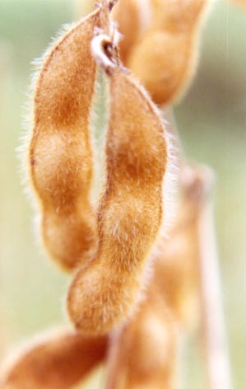
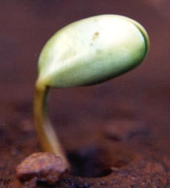
FENOLOGIA: É a parte da Botânica que estuda as mudanças morfológicas e os eventos fisiológicos associados, que se sucedem no ciclo de vida de uma planta, caracterizando com maior precisão as diferentes fases do seu desenvolvimento (germinação, emergência, crescimento e desenvolvimento vegetativo, florescimento, frutificação, formação das sementes e maturação) (Larcher, 1986; 2006).
F E N O L O G I A
IMPORTÂNCIA: Possibilita identificar as relações e o grau de influência dos fatores envolvidos no processo de produção, favorecendo a previsão de problemas, o estabelecimento de estratégias de manejo e a tomada de decisão.
Câmara (2016)

Slide 3
ESCALA FENOLÓGICA
Definição: Conjunto de letras e números apresentados de forma seqüencial e lógica, de maneira à caracterizar o crescimento e desenvolvimento vegetativo e reprodutivo de uma espécie, desde a sua emergência até o momento de maturação plena.
Vantagem: maior precisão e segurança na previsão ou identificação de um fenômeno, em relação ao número de dias transcorridos (cronologia) após uma determinada fase ou estádio de desenvolvimento.
Predomínio: escala alfa-numérica para a maioria das grandes culturas agrícolas.
Câmara (2016)

Slide 4
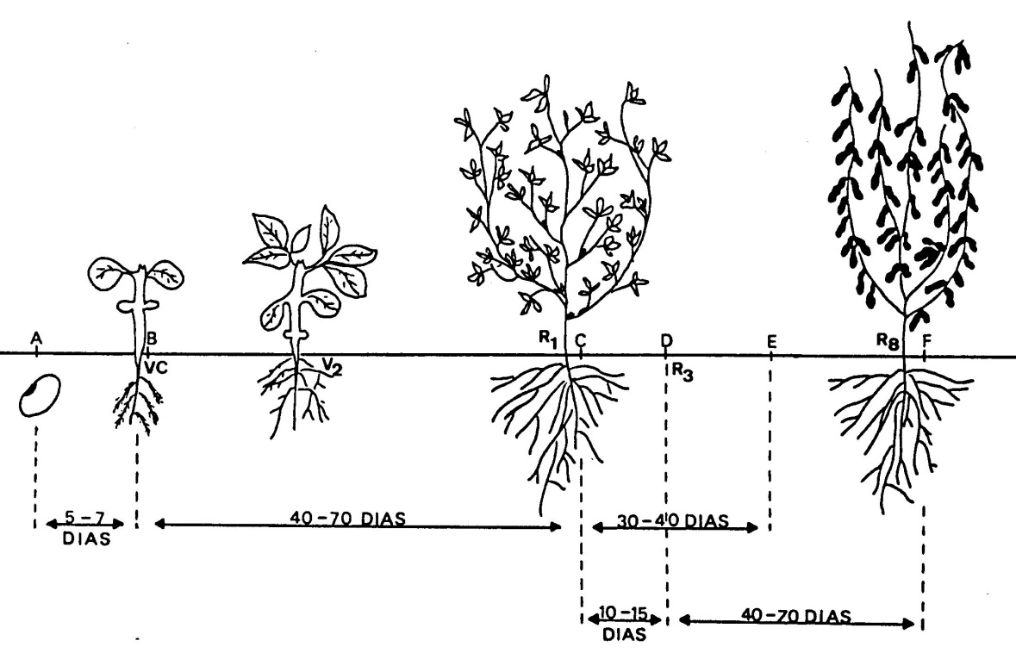
FENOLOGIA DA SOJA
A Escala Fenológica mais utilizada em soja no mundo é aquela elaborada por Fehr & Caviness (1971) e ilustrativamente atualizada por Ritchie et al. (1994).
VE - VC - V1 - V2 - V3 ... Vn
R1 - R2 - R3 - R4 - R5 - R6 - R7 - R8
R1 - R2 - R3 - R4 - R5.1 - R5.2 - R5.3 - R5.4 - R5.5 - R6 - R7.1 - R7.2 - R7.3 - R8
Câmara (2016)

Slide 5
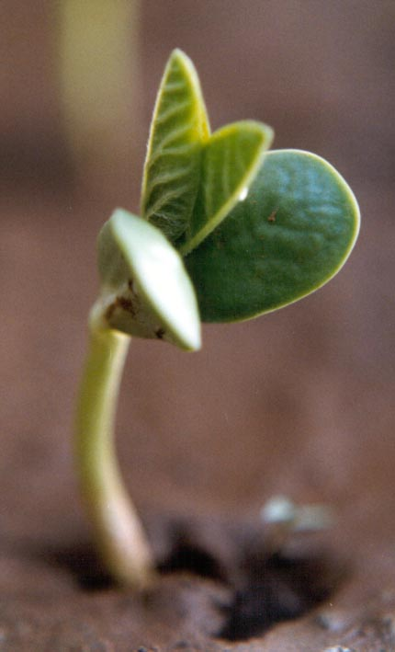
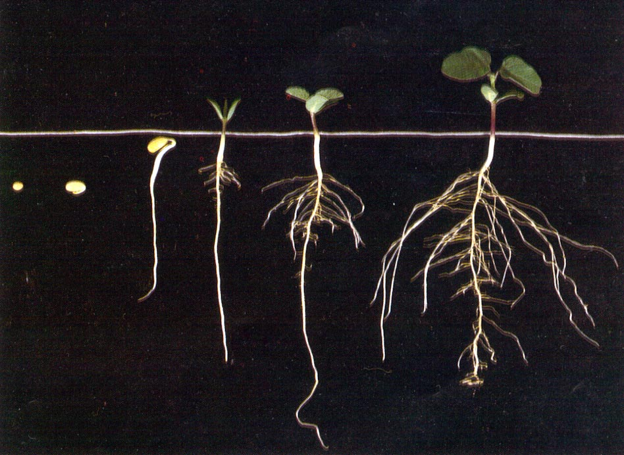
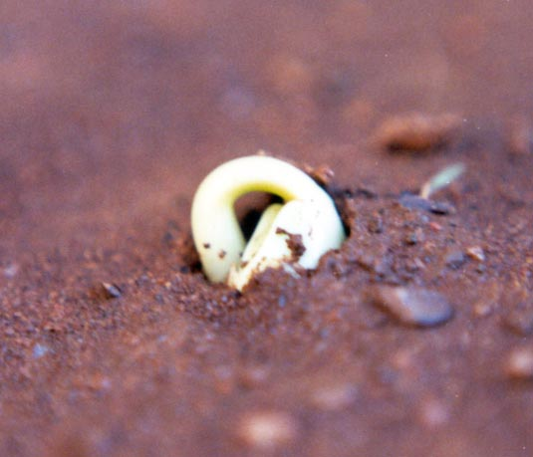
FENOLOGIA VEGETATIVA DA CULTURA DA SOJA
Gil Miguel de Sousa Câmara – USP/ESALQ/LPV
Câmara (2016)

Slide 6
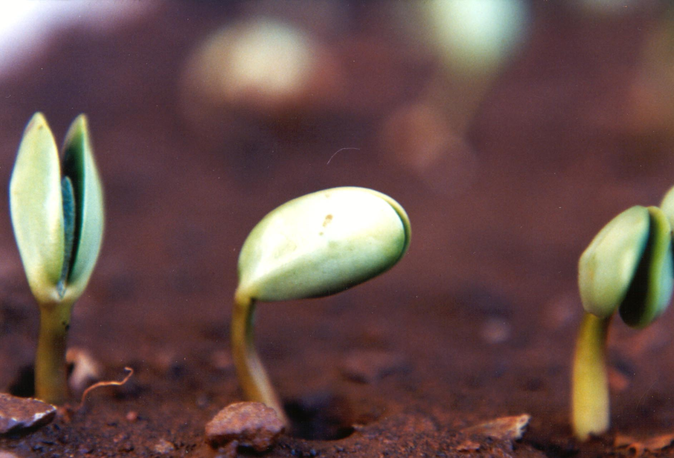
VE
Emergência Epígea
5 a 7 DAS
Câmara (2016)

Slide 7
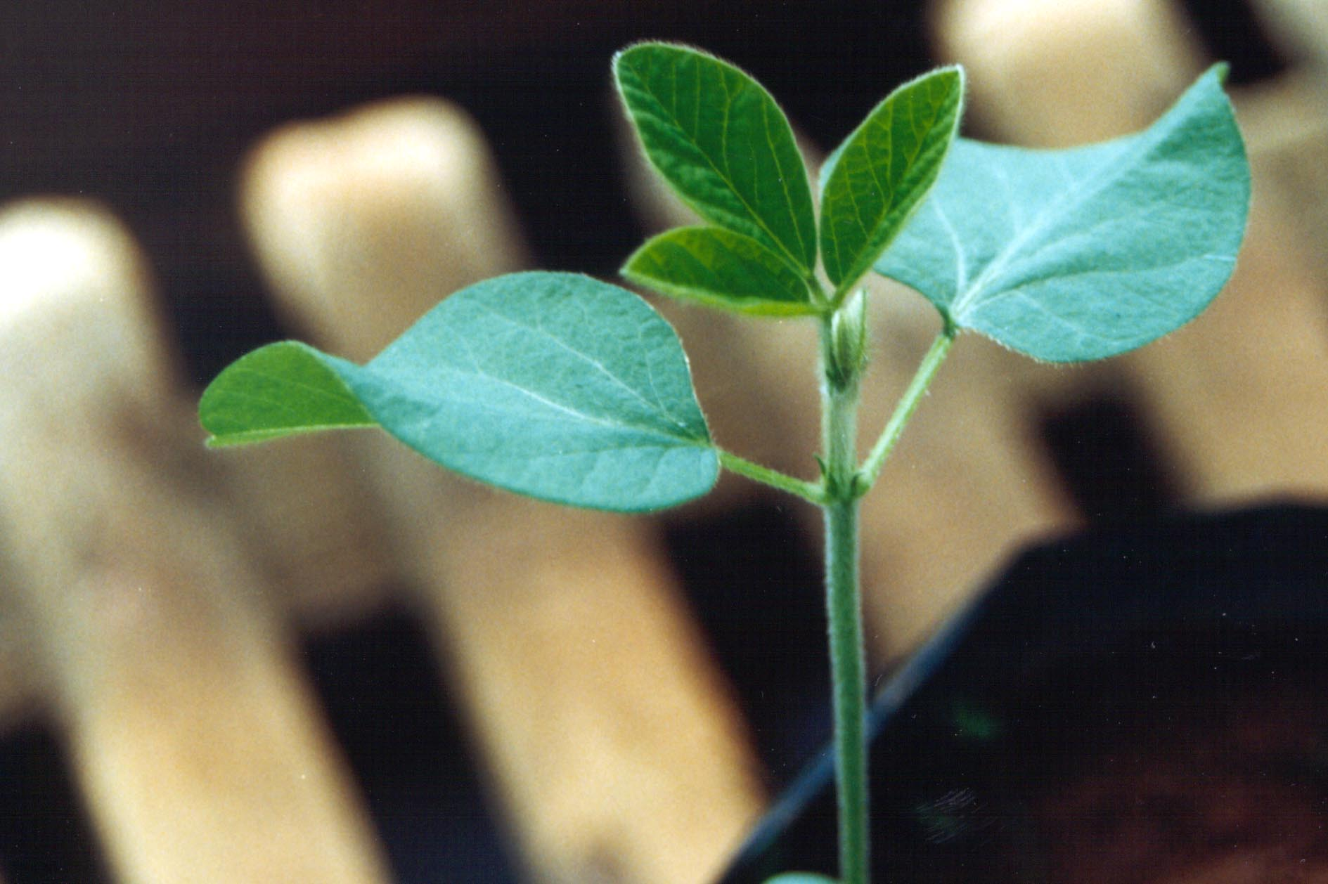
1º Trifólio
1º Nó Maduro
V1
Epicótilo
Câmara (2016)

Slide 8
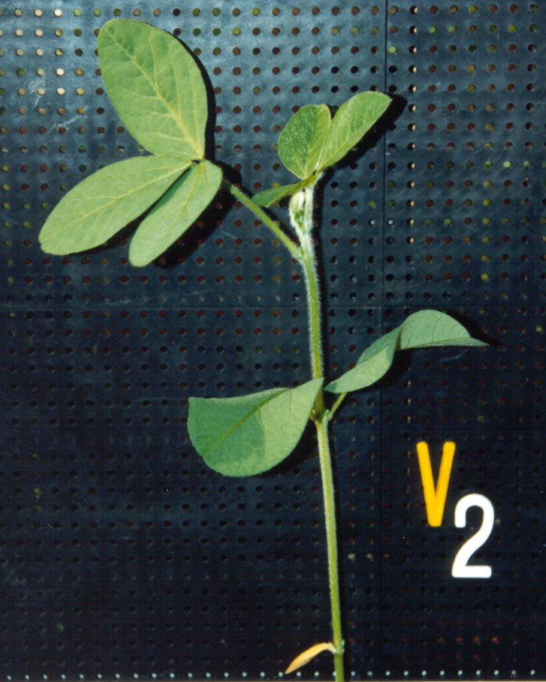
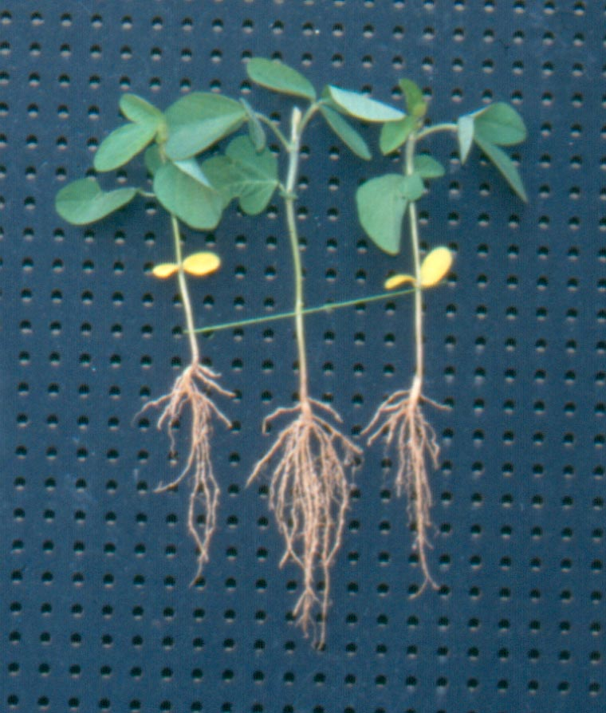
Sistema radicular crescendo em profundidade e em lateralidade.
Visualização dos primeiros nódulos radiculares.
Planta com o primeiro trifólio maduro e expandindo a segunda folha trifoliolada.
Cotilédones ativos, com tonalidade mais clara do verde.
Câmara (2016)

Slide 9
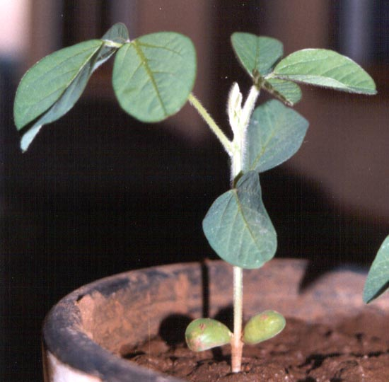
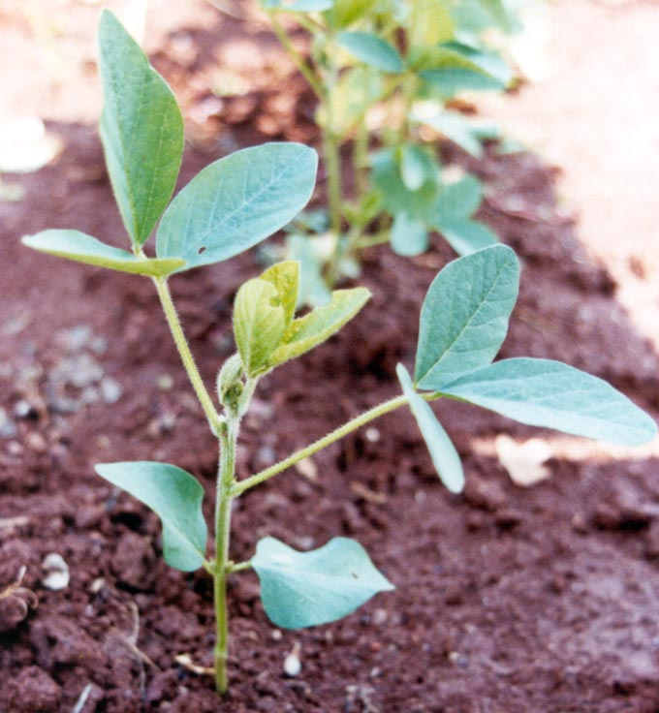
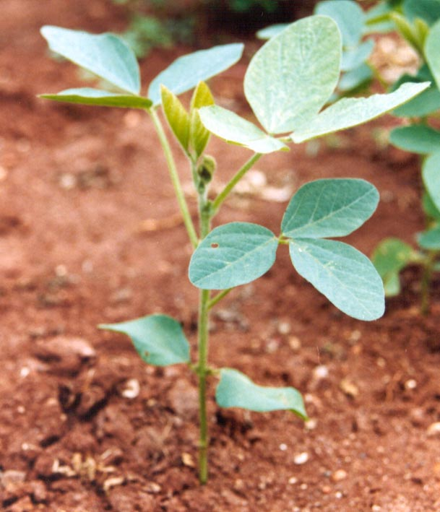
V2
V3
V4
V2 a V4
Amarelecimento
e
queda dos cotilédones
Câmara (2016)

Slide 10
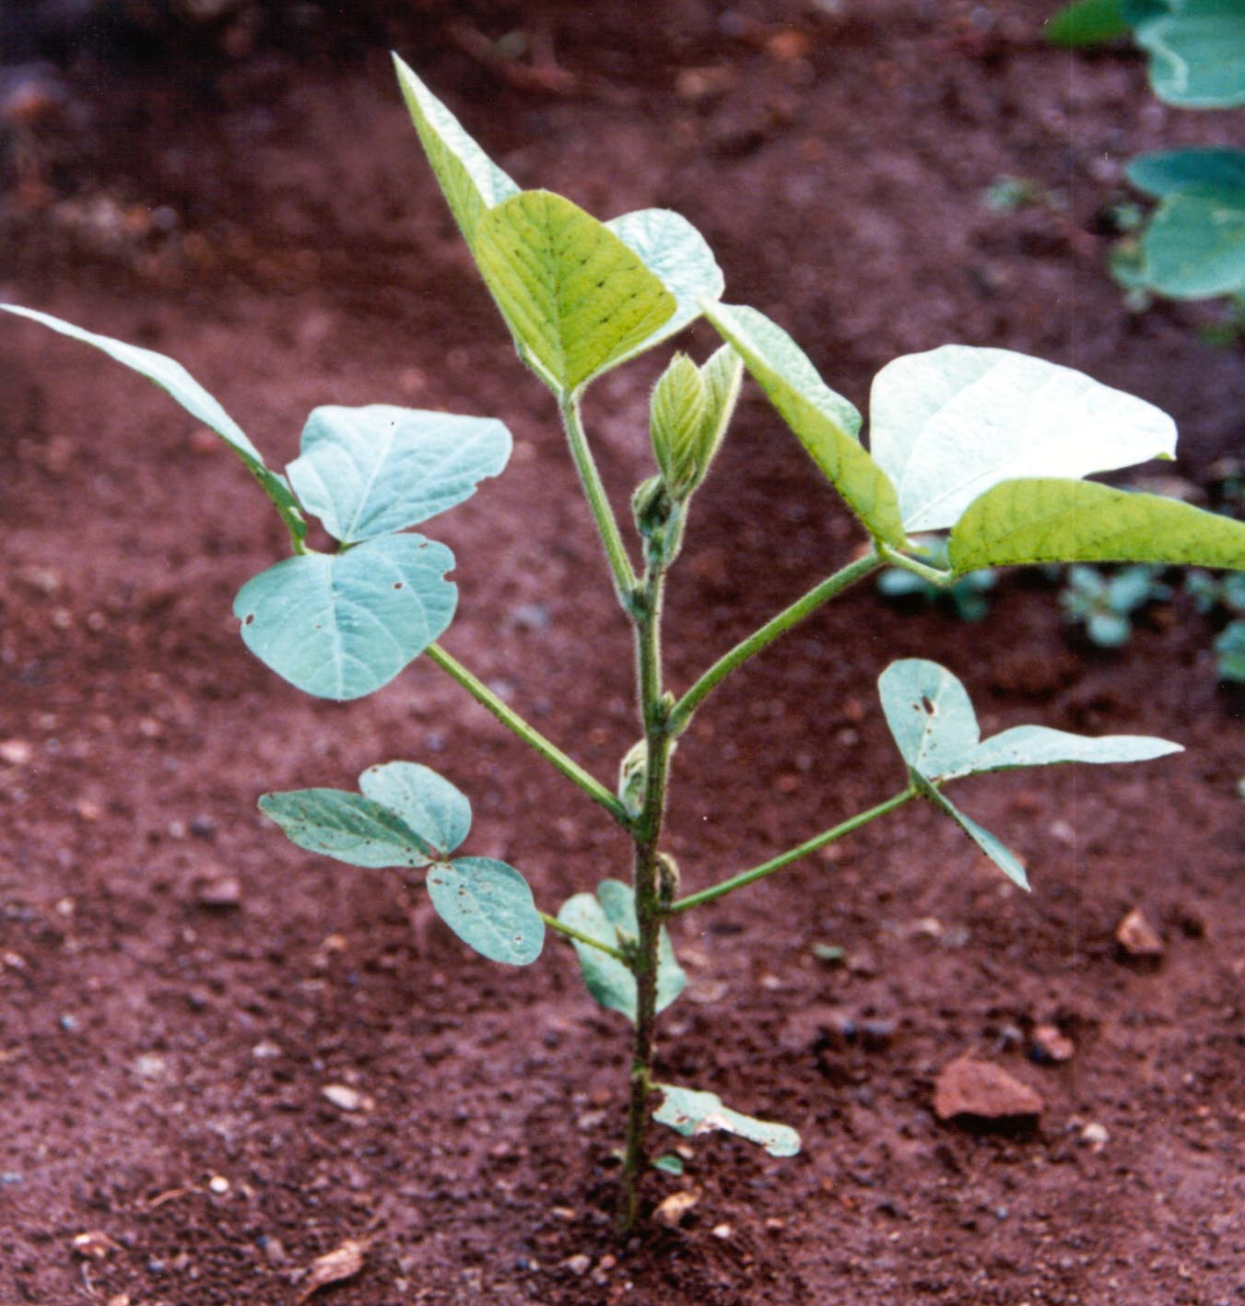
Vn
> V5 – V6
1 nó a cada 3 dias em média
Início do rápido crescimento vegetativo.
Raízes acompanham o crescimento da parte aérea.
Intensifica-se o acúmulo de nutrientes e de massa seca pela planta.
A planta emite folhas até o “n-ésimo” nó (Vn), quando muda da fase vegetativa para a reprodutiva.
Câmara (2016)

Slide 11
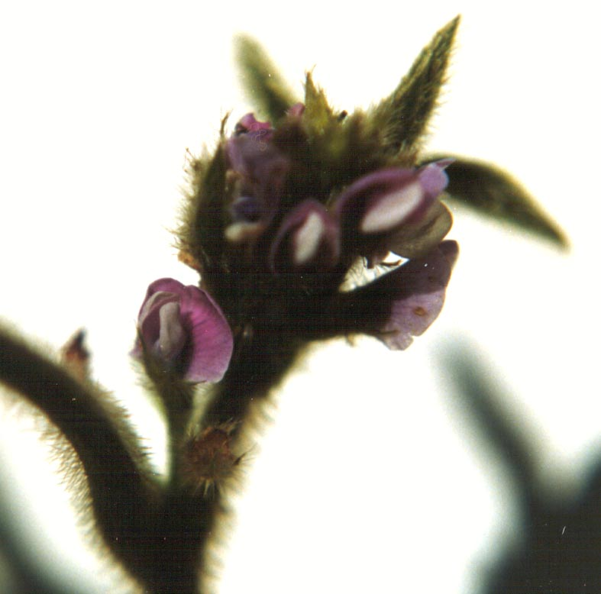
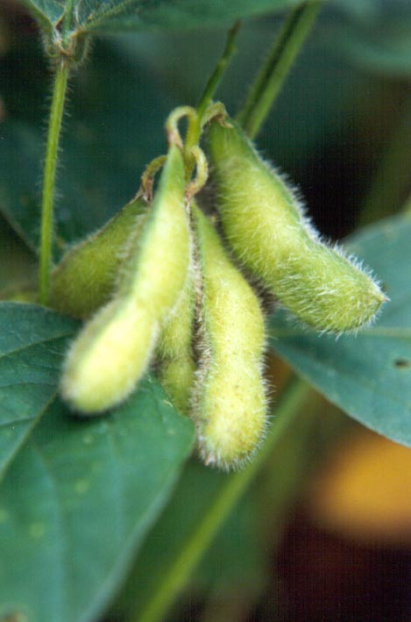
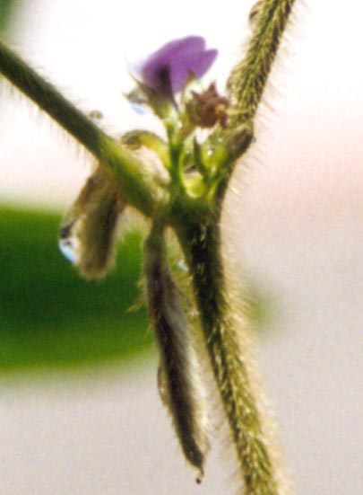
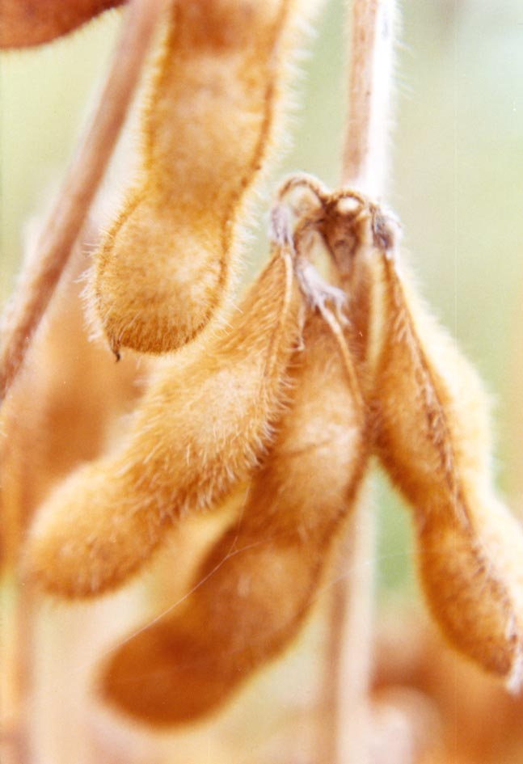
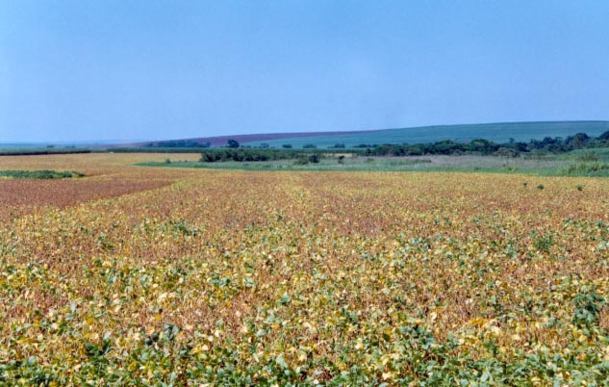
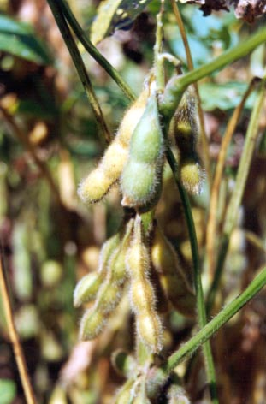
FENOLOGIA REPRODUTIVA DA CULTURA DA SOJA
Gil Miguel de Sousa Câmara - LPV/ESALQ/USP
Câmara (2016)

Slide 12
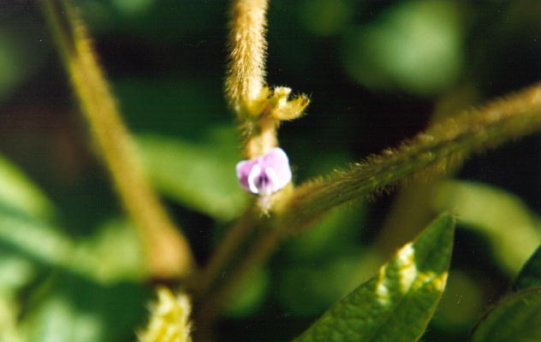
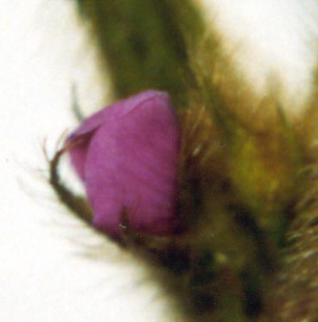
Estádio
R1
Início do
Florescimento
Uma flor aberta em qualquer parte da haste principal.
Até 50% de plantas com 1 flor.
Câmara (2016)

Slide 13
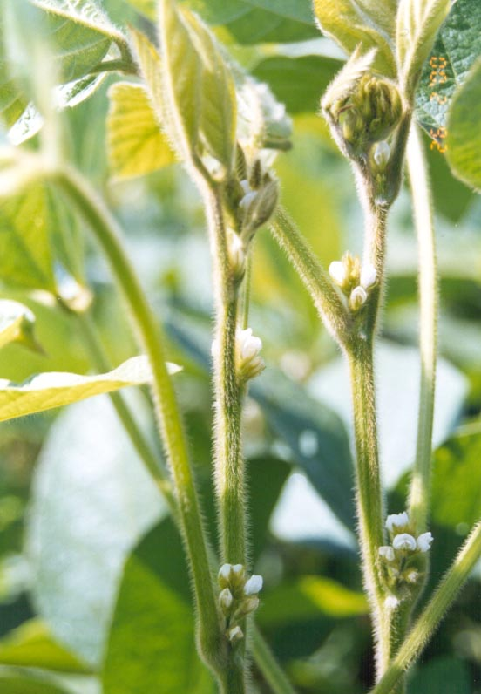
R2
Florescimento
Pleno
Uma flor aberta em um dos dois nós superiores da haste principal com folha madura.
Maioria dos rácemos com flores abertas.
Câmara (2016)

Slide 14
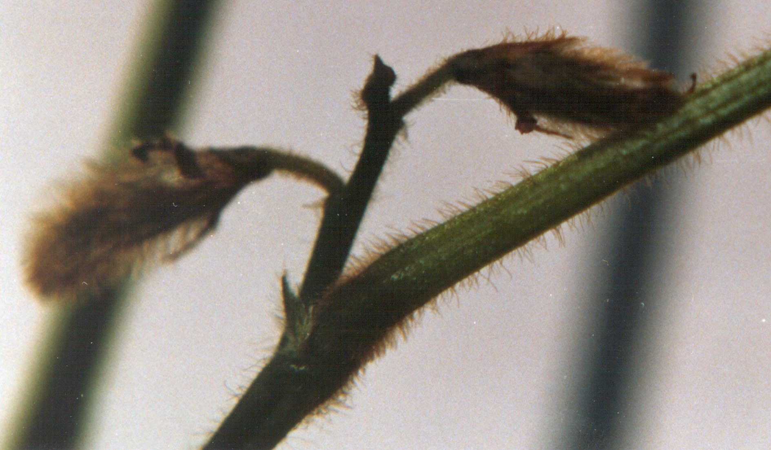
R3
0,5 cm
Início da Frutificação
Uma vagem com 0,5 cm de comprimento em um dos quatro nós superiores da haste principal, com folha madura.
Câmara (2016)

Slide 15
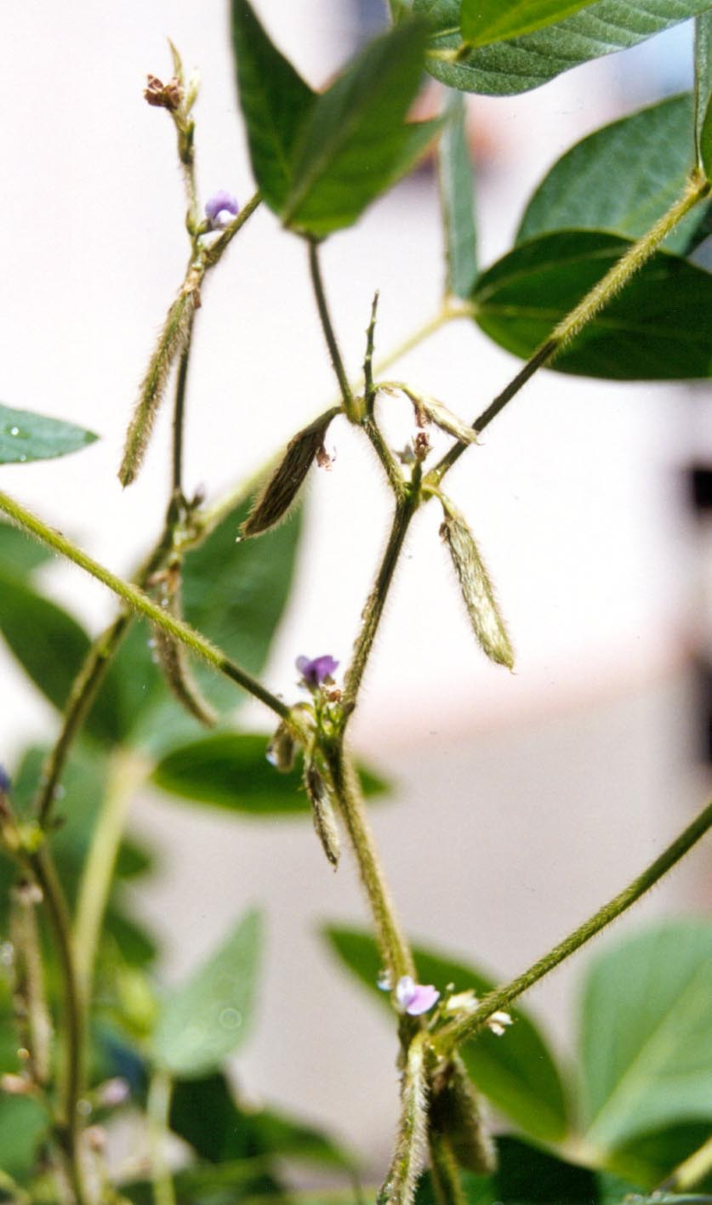
C
a
n
i
v
e
t
e
R4
Frutificação Plena
Uma vagem formada (2 cm) em um dos quatro nós superiores da haste principal, com folha madura.
Maioria das vagens no 1/3 superior com 2 a 4 cm.
Câmara (2016)

Slide 16
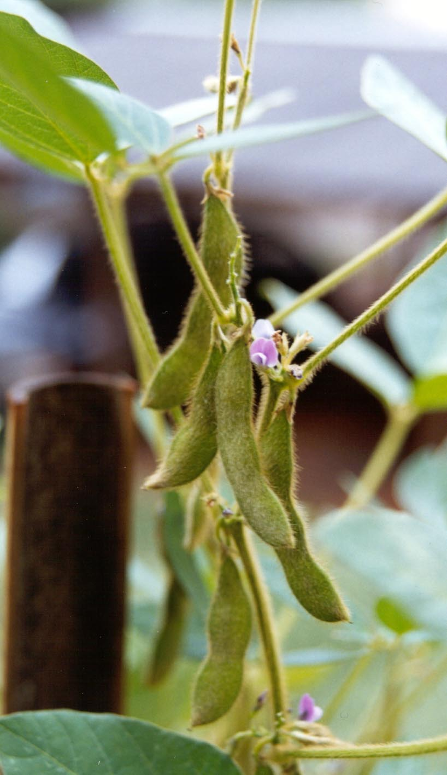
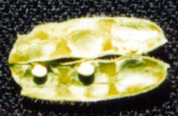
R5
Estádio R5
Início da Granação
Semente com 3 mm de comprimento em uma vagem localizada em um dos quatro nós superiores da haste principal, com folha madura.
3,0 mm
Câmara (2016)

Slide 17
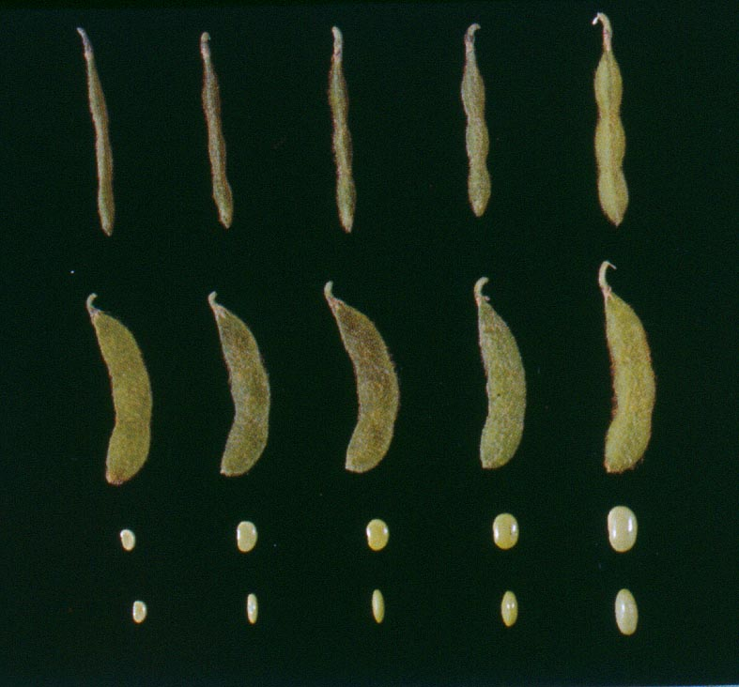
Estádios R5 a R6 = Granação das Vagens
R5.1
R5.2
R5.3
R5.4
R5.5
Fontes: Fehr & Caviness 1971; 1977 / Ritchie et al., 1994 / Câmara (2009).
Câmara (2016)

Slide 18
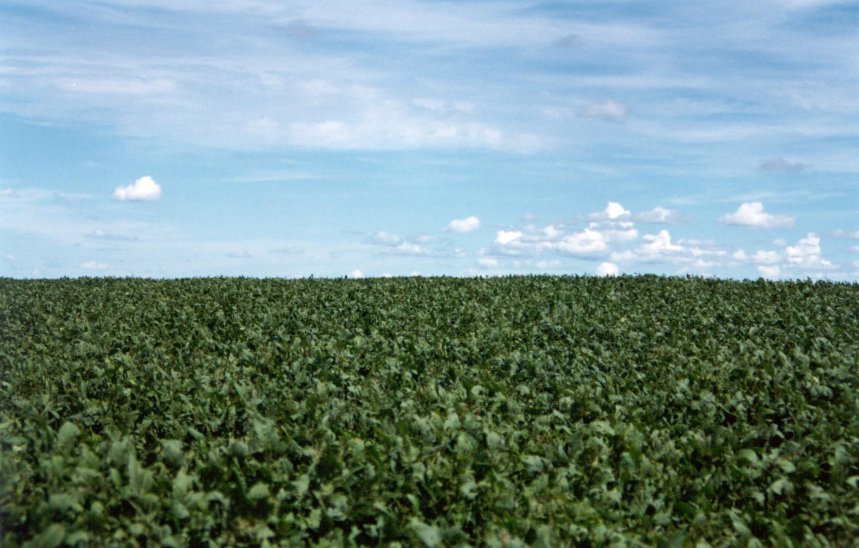
Estádio R6
Sementes verdes com máximo volume ocupando totalmente uma vagem verde localizada em um dos 4 nós vegetativos superiores, com folha madura (vagens com granação de 100% e folhas verdes).
Câmara (2016)

Slide 19
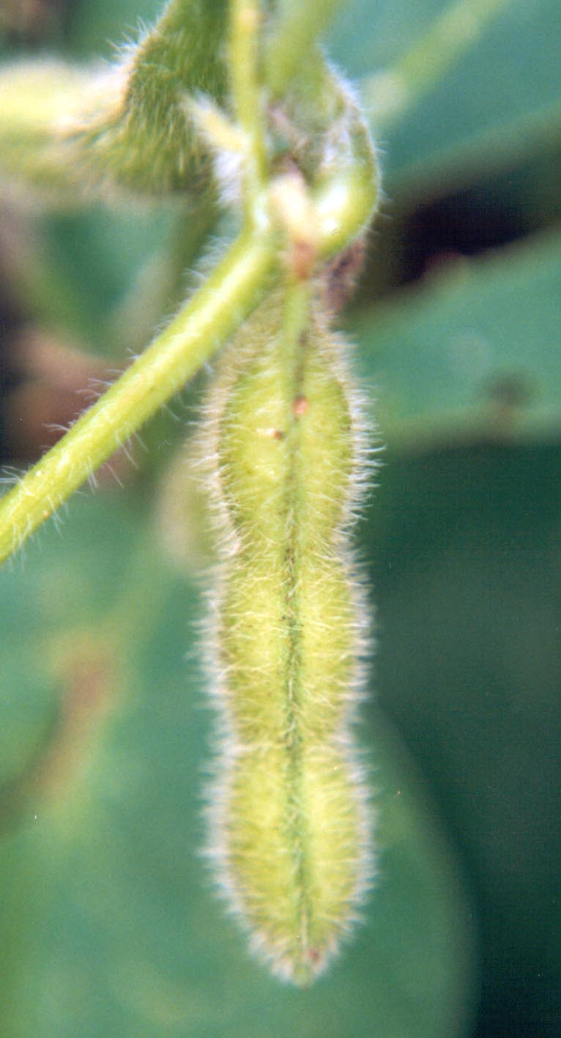
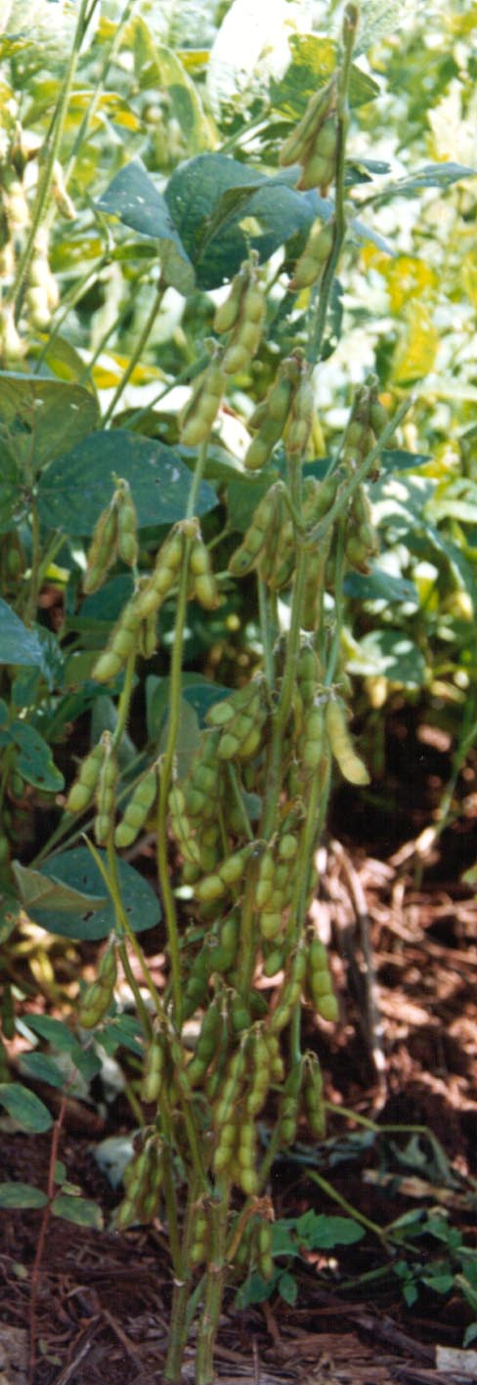
R6
Granação Plena
“Vagem Gorda”
Semente Formada
Câmara (2016)

Slide 20
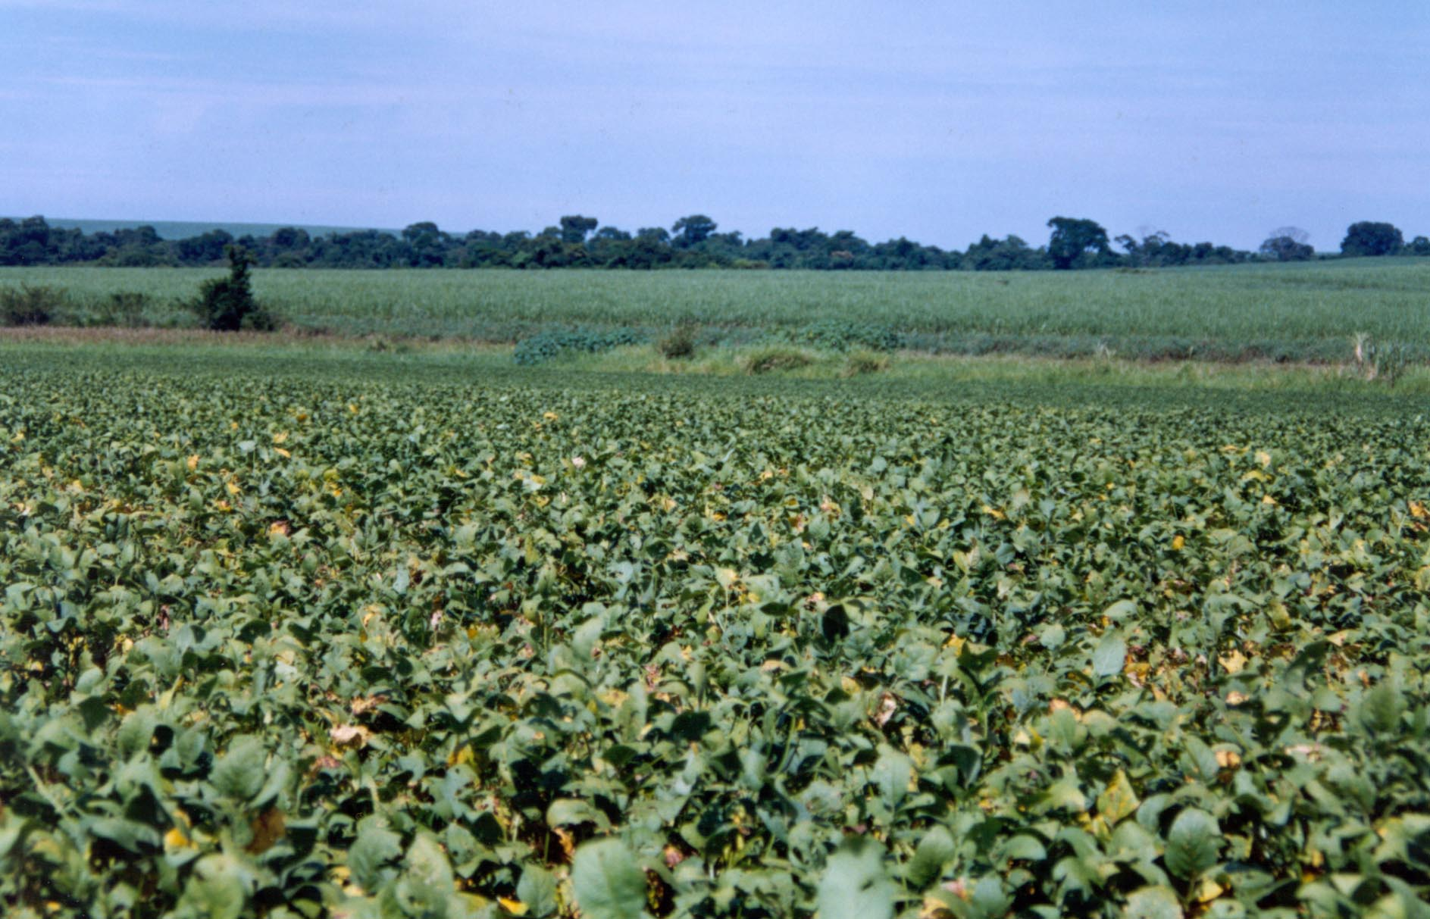
Uma vagem normal e madura em qualquer nó da haste principal da planta.
Representa a maturidade fisiológica da semente, com máximos vigor e acúmulo de matéria seca, porém, com umidade ainda elevada (35 a 60%).
Estádio R7
Maturação Fisiológica
Câmara (2016)

Slide 21
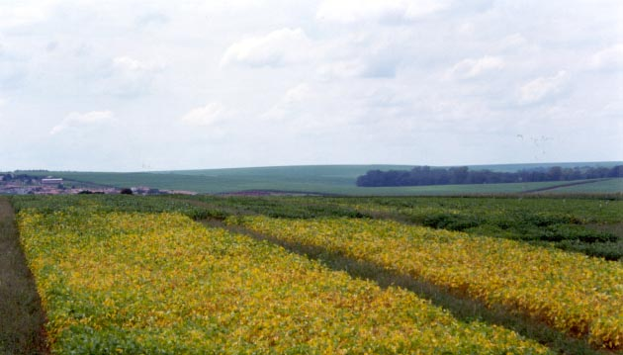
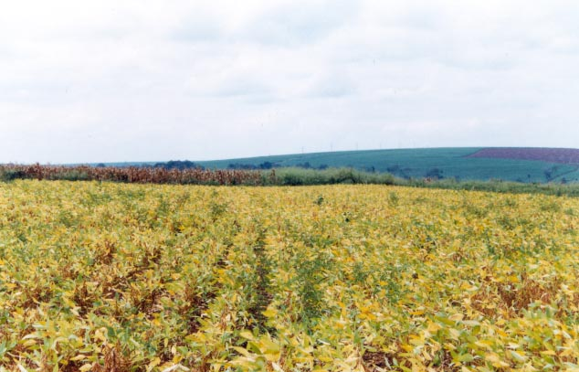
Subdivisões de R7
R7.1
até 50 % folhas e vagens amarelas
51 a 75 %
de folhas e vagens amarelas
R7.2
R7.3
acima de 75 % folhas e vagens amarelas
Câmara (2016)

Slide 22
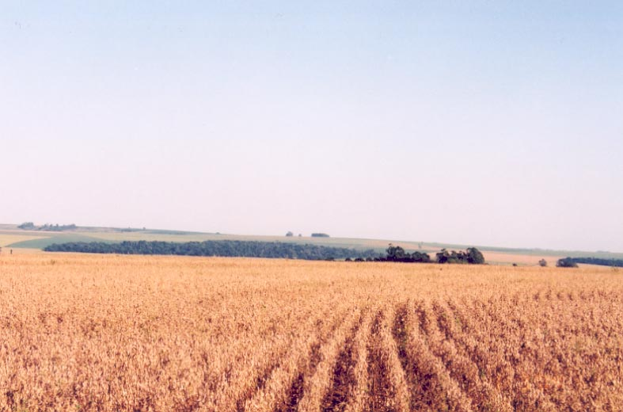
Estádio R8
Maturação Plena
95% de vagens maduras na planta.
Nenhuma ou poucas folhas nos ponteiros (verdes-claras ou amarelas).
Hastes e ramificações secas com cor de palha.
Vagens com a cor típica do cultivar (pubescência marrom ou cinza).
Umidade nos grãos (13 a 16%) = colheita mecanizada.
Máxima produtividade biológica alcançada.
Câmara (2016)

Slide 23
SOJA:
TIPO DE CRESCIMENTO DETERMINADO (TCD)
X
TIPO DE CRESCIMENTO INDETERMINADO (TCI)
Câmara (2016)

Slide 24
Tipos de Crescimento
Determinado (TCD)
Indeterminado (TCI)
< porte
> porte
A partir de R1 HP pára de crescer
Iniciado R1; HP continua crescendo
R1 na parte mediana progredindo para a base e para o ápice da planta
R1 no 4º ou 5º nó vegetativo progredindo para o ápice da planta
Uniformidade de florescimento e de frutificação
Desuniformidade de florescimento e de frutificação
Uniformidade de tamanho de folhas e entrenós da base ao ápice da planta
< tamanho de folhas, entrenós e vagens (< nº vgs / nó) em direção ou próximos ao ápice da planta
Planta com rácemo terminal
Planta sem rácemo terminal
R1 = 87 - 90% da altura e matéria seca final
R1 = 50 - 60% da altura final
Câmara (2016)

Slide 25
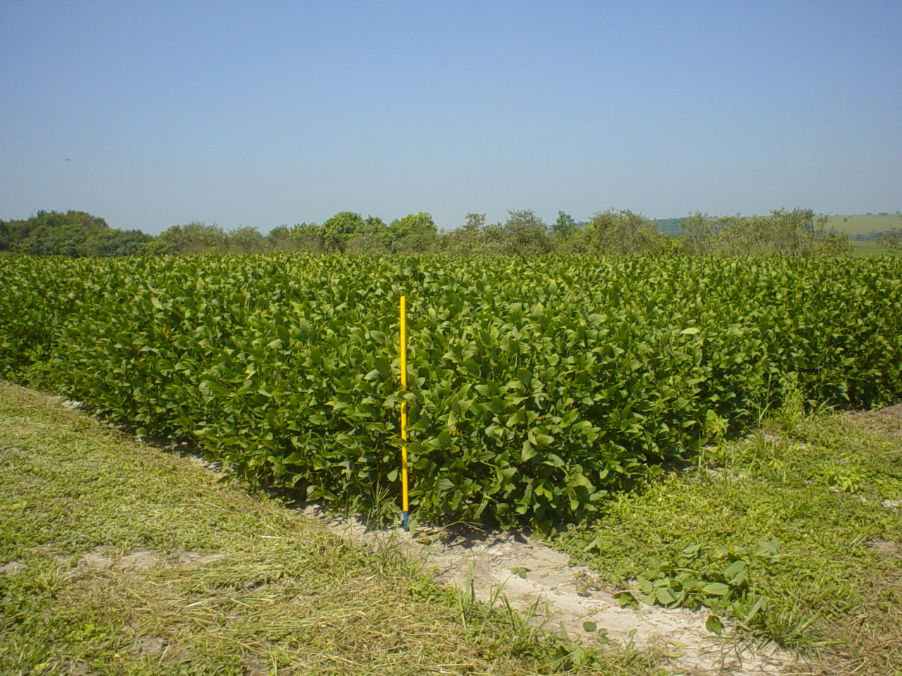
T C D
120 cm
115 cm
92 cm
Câmara (2016)

Slide 26
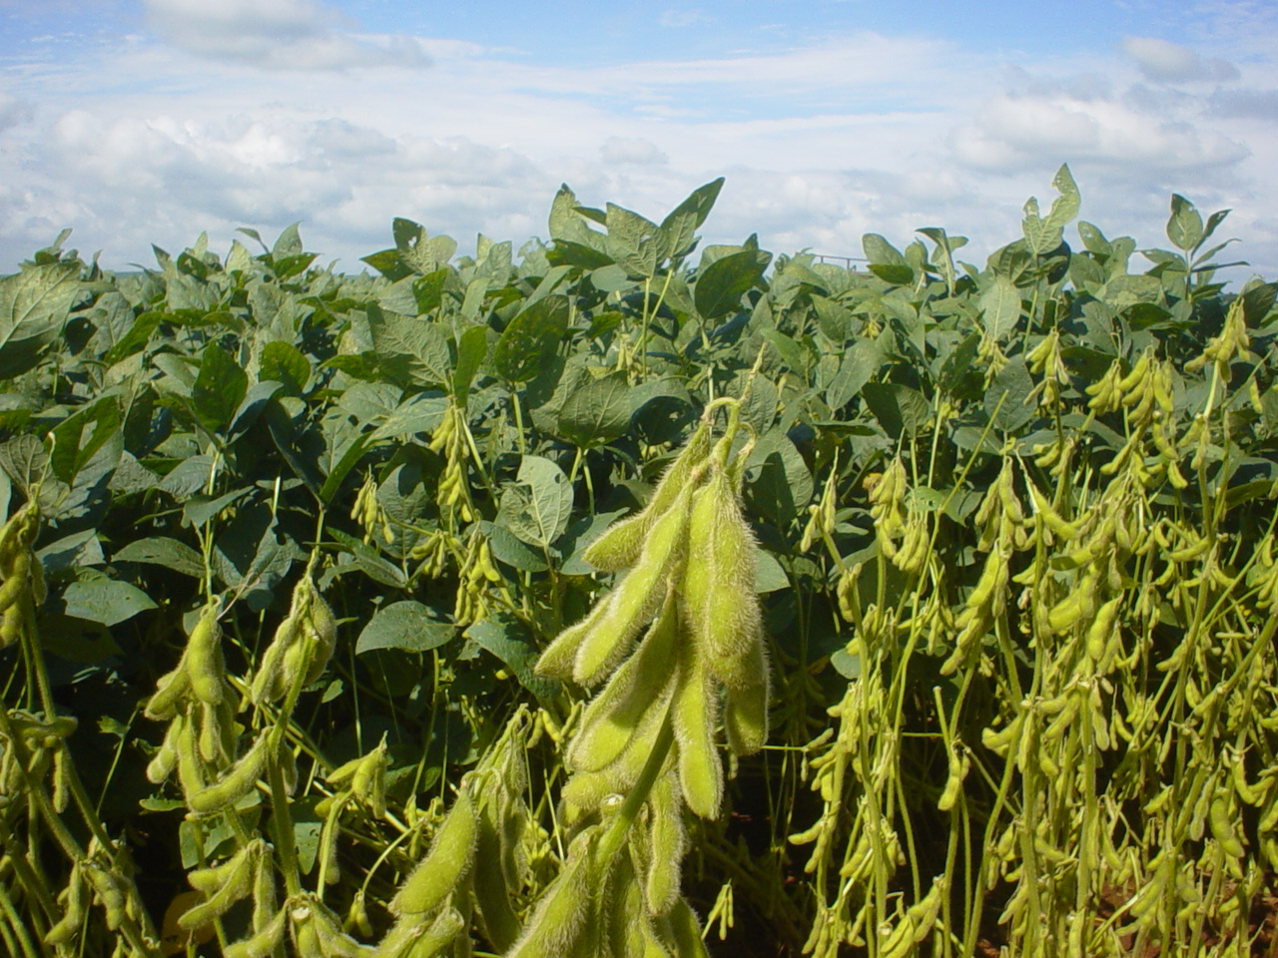
T C D
Câmara (2016)

Slide 27
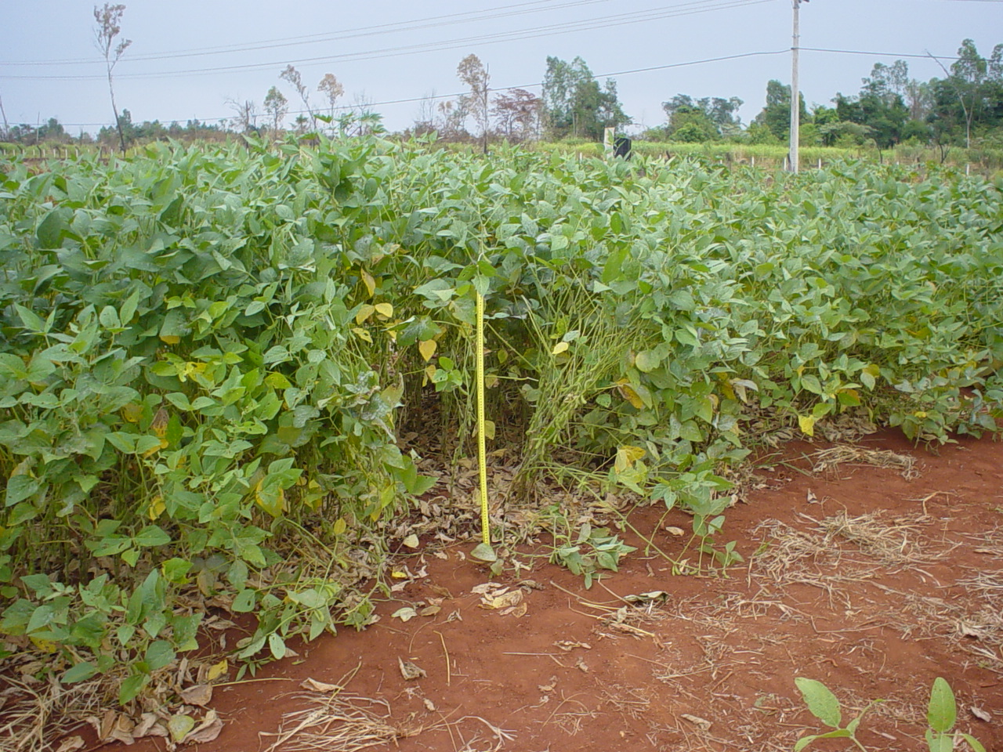
T C I
135 cm
Câmara (2016)

Slide 28
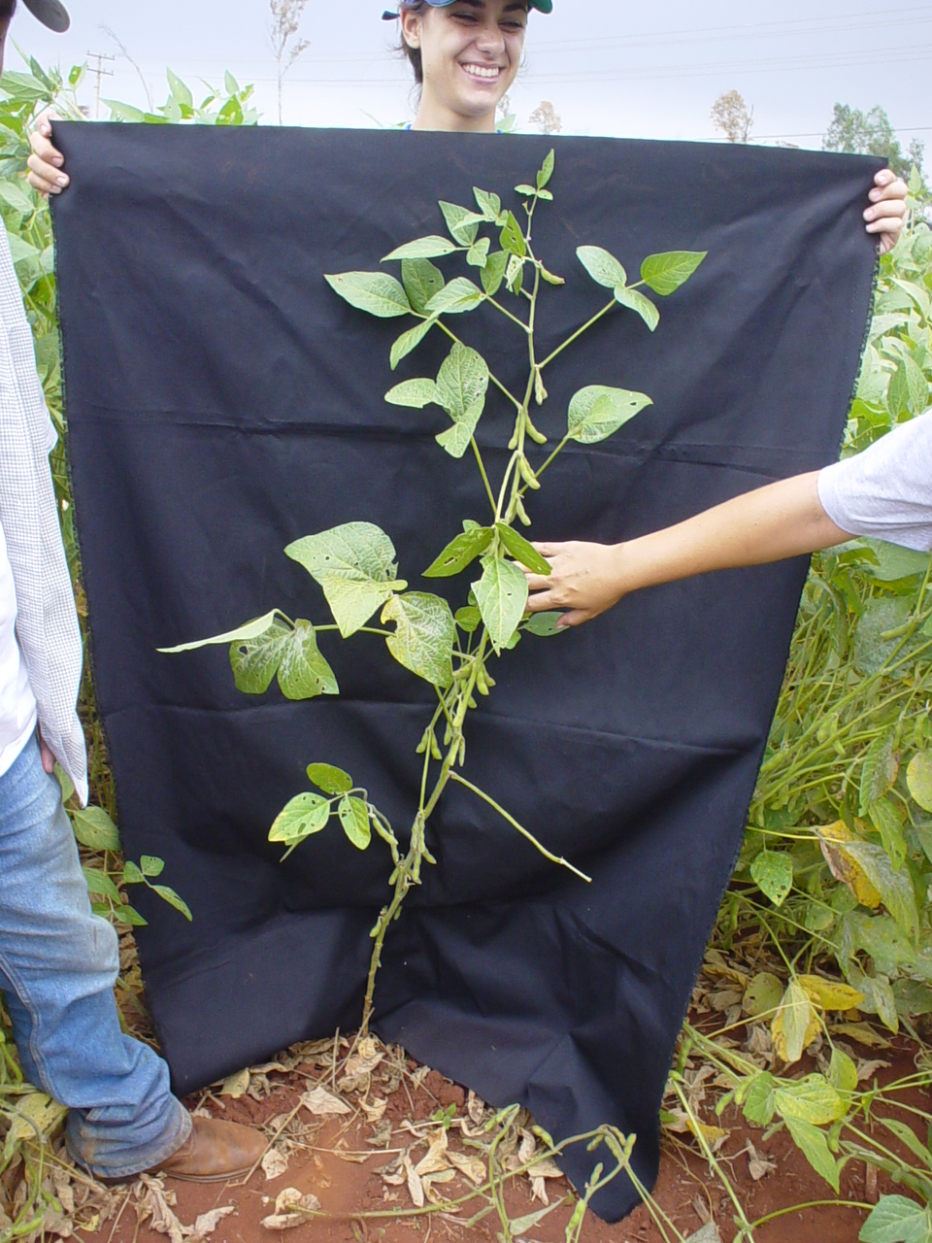
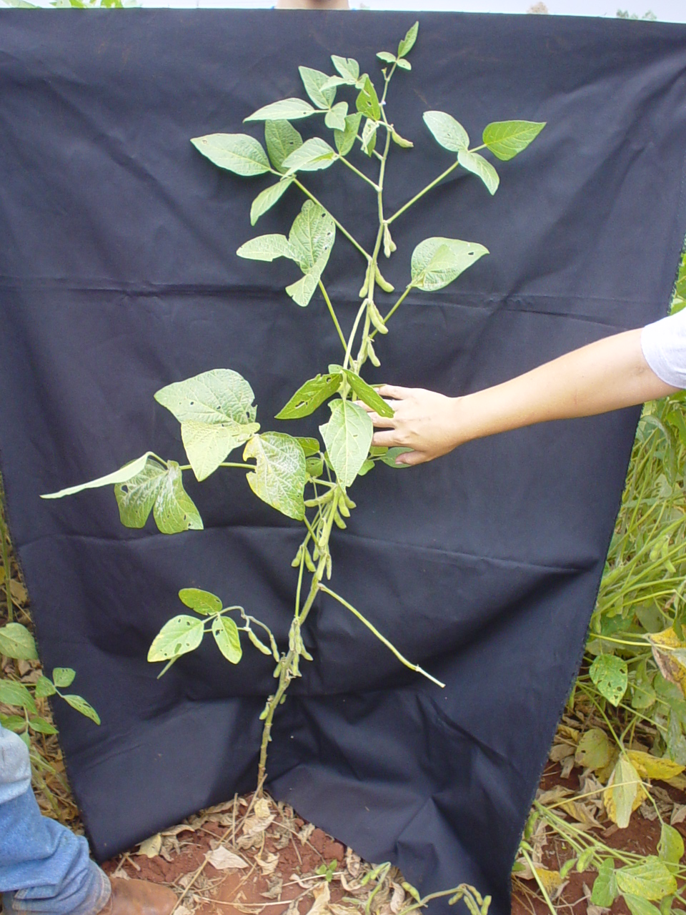
T C I
Câmara (2016)

Slide 29
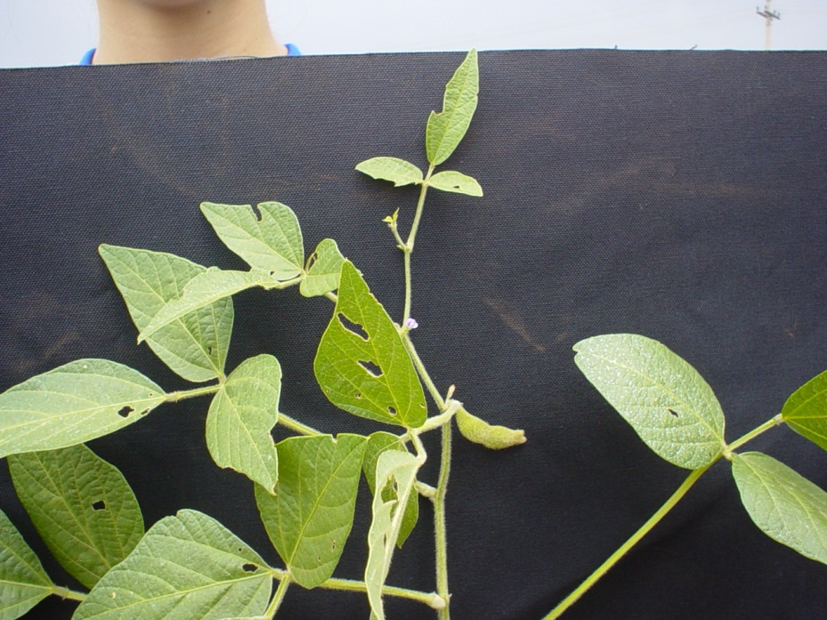
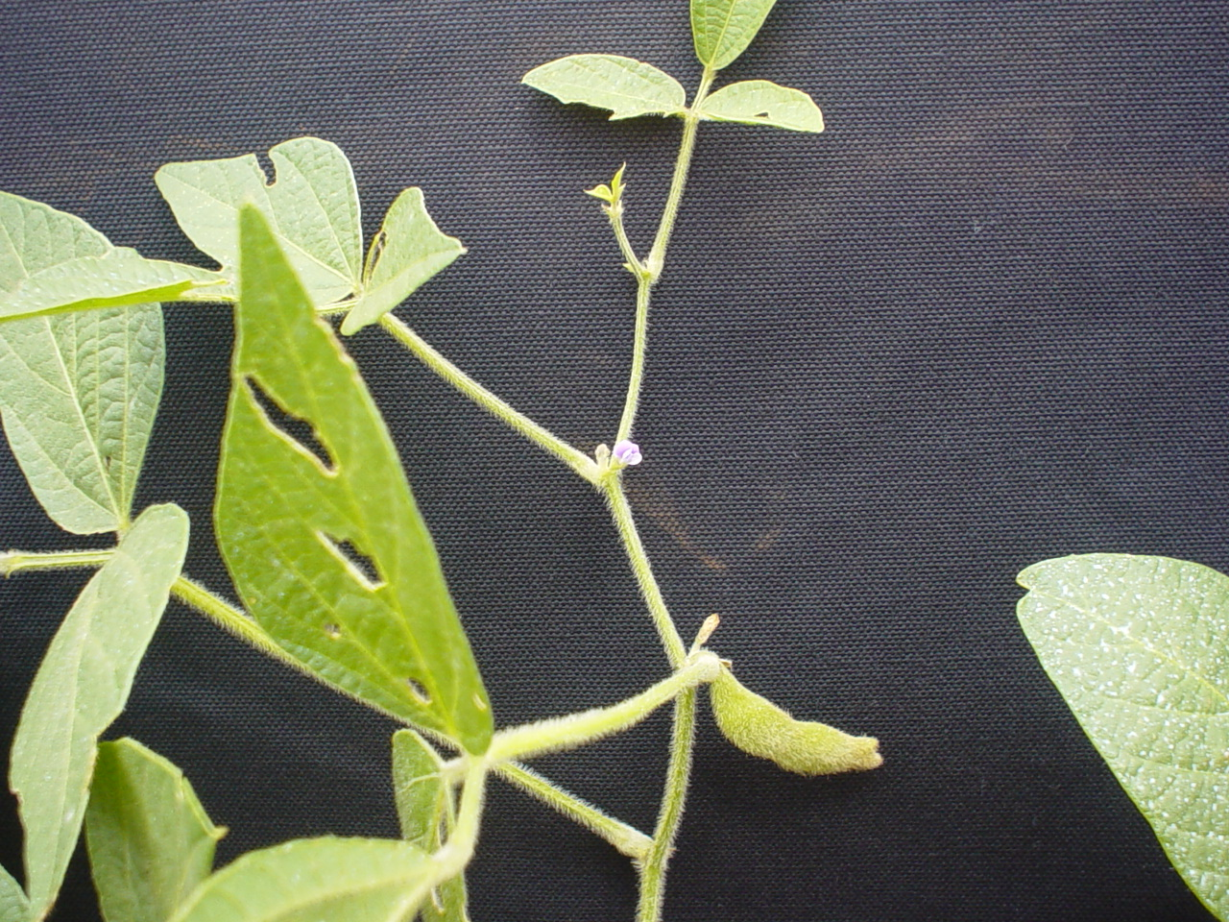
T C I
Flor Roxa
Câmara (2016)

Slide 30
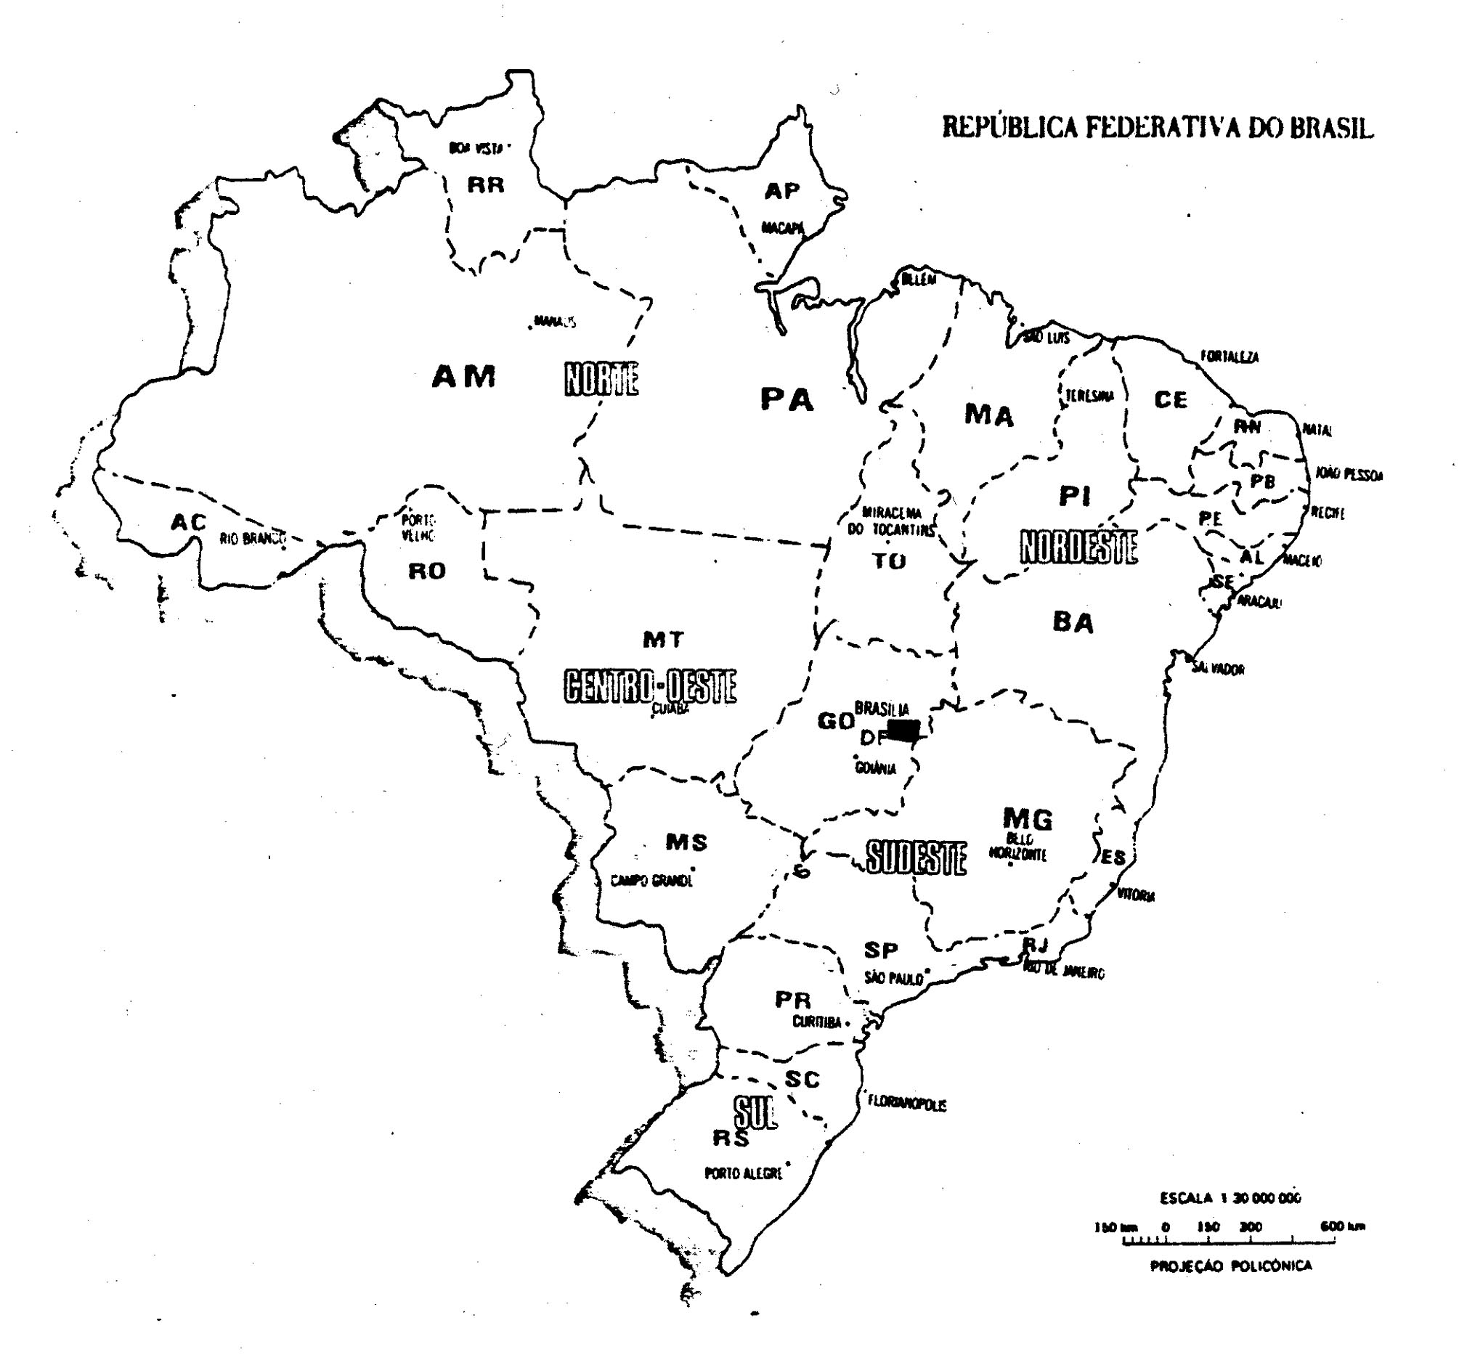
0º
8/9
15ºS
6/8
23º27’S
5/6
Grupos de Maturação
32ºS
Câmara (2016)

Slide 31
